Slide 1

РАЗРАБОТКА И КОММЕРЦИАЛИЗАЦИЯ ТЕХНОЛОГИИ ПРОИЗВОДСТВА ЧИСТОЙ, ПРЕСНОЙ ВОДЫ ИЗ ВОЗДУХА С ИСПОЛЬЗОВАНИЕМ ВОЗОБНОВЛЯЕМЫХ ИСТОЧНИКОВ ЭНЕРГИИ
Виктор Владимирович Миронов,
д.т.н., профессор
Тюмень - 2018

Slide 2
ОБЩАЯ ИНФОРМАЦИЯ:
Тема НИОКР: Разработка технологии и оборудования для производства чистой, пресной воды из воздуха с использованием возобновляемых источников энергии.
Аннотация проекта: Дефицит чистой пресной воды на планете является одной из глобальных проблем человечества. Недостаток воды может привести к голоду, болезням и политической нестабильности в регионах с недостатком чистой пресной воды. Проект имеет высокую социальную направленность и значительный экспортный потенциал. Для России проект актуален на Дальнем Востоке и в Крыму.
Общая продолжительность выполнения НИОКР: два года
2

Slide 3
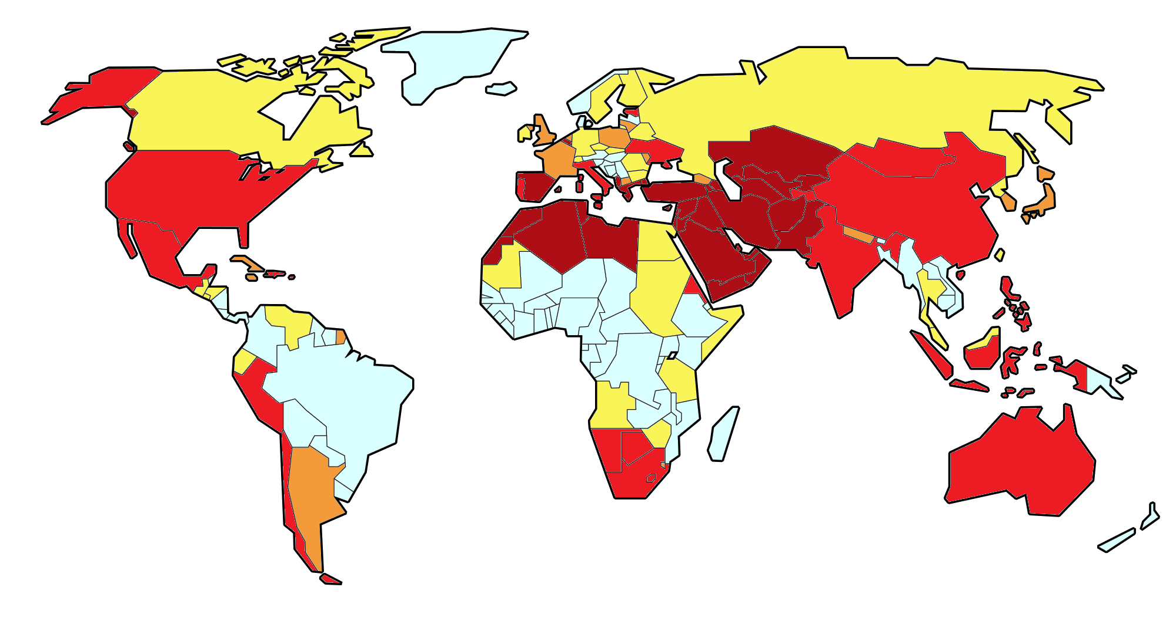

АКТУАЛЬНОСТЬ ПРОБЛЕМЫ:
Водный стресс в странах мира (прогноз на 2040 гг.)
Уровень стресса:
Очень высокий (>80%)
Высокий (40-80%)
От среднего к высокому (20-40%)
От низкого к среднему (10-20%)
Низкий (<10%)
3
Источник: WORLD RESOURCES INSTITUTE

Slide 4
ЦЕЛИ И ЗАДАЧИ:
Цель НИОКР: Частично решить проблему нарастающего дефицита чистой, пресной воды на планете.
Задачи:
1. Обосновать перспективность получения воды из принудительно насыщенного влагой воздуха с использованием возобновляемой энергии солнца и морской волны.
2. Разработать новые технические решения для извлечения воды из принудительно насыщенного влагой воздуха.
3. Экспериментально проверить все технические решения и выбрать оптимальные.
4. Разработать «смарт-технологию» управления внешними влияющими факторами на производительность оборудования по чистой, пресной воде с целью получения максимального ее значения.
5. Изготовить и испытать «смарт-систему» модульных агрегатов для производства чистой, пресной воды.
6. Начать коммерциализацию проекта.
4

Slide 5
КАЛЕНДАРНЫЙ ПЛАН (ДОРОЖНАЯ КАРТА)
ВЫПОЛНЕНИЯ НИОКР
№ п/п | Наименование этапа работ | Начало | Окончание | Вид документа и результат | Показатели ПРОУ, на которые оказывает влияние результат | Сумма затрат, руб.
1 | Анализ научно-технической и патентной литературы по получению чистой, пресной воды, в том числе, из атмосферного воздуха. Определение территориальной и рыночной ниши, занимаемой технологиями получения воды из воздуха. Выявление основных конкурентов на мировом рынке производства воды из воздуха. Научно-техническое и экономическое обоснование преимуществ получения воды из принудительно насыщенного влагой воздуха с использованием возобновляемой энергии, в сравнении с конкурентами. | 01.01.19 | 31.03.19 | Написанная и отправленная в печать статья, индексируемая в науко-метрической базе «Scopus» | 7.Число публикаций организации, индексируемых в информационно-аналитической системе научного цитирования Scopus, в расчете на 100 НПР. 5.Объем НИОКР в расчете на 1 НПР. 11.Национальный рейтинг университета ИА. 12.Рейтинг «Эксперт РА». | 785 000
2 | Разработка новых технических решений для получения чистой, пресной воды из принудительно насыщенного влагой атмосферного воздуха. Патентная защита разработанных технических решений в Российской Федерации (РФ). | 01.04.19 | 30.06.19 | Поданная в Федеральный институт промышленной собственности (ФИПС) Российской Федерации заявка на изобретение. Написанная и отправленная в печать статья, индексируемая в науко-метрической базе «Scopus». | 7.Число публикаций организации, индексируемых в информационно-аналитической системе научного цитирования Scopus, в расчете на 100 НПР. 5.Объем НИОКР в расчете на 1 НПР. 11.Национальный рейтинг университета ИА. 12.Рейтинг «Эксперт РА». | 1 150 000
5

Slide 6
КАЛЕНДАРНЫЙ ПЛАН (ДОРОЖНАЯ КАРТА)
№ п/п | Наименование этапа работ | Начало | Окончание | Вид документа и результат | Показатели ПРОУ, на которые оказывает влияние результат | Сумма затрат, руб.
3 | Моделирование прототипов различных технических решений для поиска оптимального решения. Испытание в лабораторных условиях ТИУ модульных экспериментальных прототипов. Выбор и обоснование оптимальной конструкции единичного модуля. | 01.07.19 | 31.09.19 | Фотографии лабораторного стенда для испытаний различных конструкций модельных прототипов. Акт испытаний. Написанная и отправленная в печать статья, входящая в перечень изданий ВАК | 5 .Объем НИОКР в расчете на 1 НПР. 11.Национальный рейтинг университета ИА. 12.Рейтинг «Эксперт РА». | 1 570 000
4 | Разработка конструкторской и рабочей документации технологии производства воды из воздуха с использованием модульных агрегатов оптимальной конструкции. | 01.10.19 | 31.01.19 | Конструкторская и рабочая документация. Написанная и отправленная в печать статья, входящая в перечень изданий ВАК | 5.Объем НИОКР в расчете на 1 НПР. 11.Национальный рейтинг университета ИА. 12.Рейтинг «Эксперт РА». | 950 000
ИТОГО за 2019 г. |  |  |  |  |  | 4 455 000
5 | Изготовление оптимального модульного прототипа в натуральную величину. | 01.01.20 | 31.03.20 | Фотографии прототипа в натуральную величину. Написанная и отправленная в печать статья, ВАК | 5.Объем НИОКР в расчете на 1 НПР. 11.Национальный рейтинг университета ИА. 12.Рейтинг «Эксперт РА». | 1 790 000
6 | «Цифровизация» модульных агрегатов оптимальной конструкции, с целью управления параметрами внешней среды, влияющими на максимальную производительность агрегатов по воде, без участия человека. Разработка конструкторской и рабочей документации «смарт-системы» модульных агрегатов. | 01.04.20 | 30.06.20 | Конструкторская и рабочая документация «смарт-системы» модульных агрегатов. Написанная и отправленная в печать статья, индексируемая в науко-метрической базе «Scopus». | 7.Число публикаций организации, индексируемых в информационно-аналитической системе научного цитирования Scopus, в расчете на 100 НПР. 5.Объем НИОКР в расчете на 1 НПР. 11.Национальный рейтинг университета ИА. 12.Рейтинг «Эксперт РА». | 1 595 000
6

Slide 7
КАЛЕНДАРНЫЙ ПЛАН (ДОРОЖНАЯ КАРТА)
ВЫПОЛНЕНИЯ НИОКР
№ п/п | Наименование этапа работ | Начало (дд.мм.гг) | Окончание (дд.мм.гг) | Вид документа и результат | Показатели ПРОУ, на которые оказывает влияние результат | Сумма затрат, руб.
7 | Проведение испытаний модульного агрегата, включая «смарт-систему» Оформление международной заявки на изобретение по системе РСТ. | 01.07.20 | 30.09.20 | Фотографии испытаний модульного агрегата, включая «смарт-систему». Акт и протокол проведения испытаний. Поданная в ФИПС международная заявка на изобретение по системе РСТ | 5.Объем НИОКР в расчете на 1 НПР. 11.Национальный рейтинг университета ИА. 12.Рейтинг «Эксперт РА». | 1 450 000
8 | Подготовка к коммерциализации результатов проведенных научно-технических и инновационных исследований и разработок. Подготовка к переводу международной заявки РСТ на национальную фазу в развитых странах, испытывающих дефицит чистой, пресной воды. | 01.10.20 | 31.12.20 | Подготовленный перевод заявки РСТ на национальную фазу. Предварительные лицензионные договоры. Протоколы и меморандумы о намерениях. | 5.Объем НИОКР в расчете на 1 НПР. 11.Национальный рейтинг университета ИА. 12.Рейтинг «Эксперт РА». | 3 179 000
ИТОГО за 2020 г. |  |  |  |  |  | 8 014 000
ИТОГО за 2019-2020гг. |  |  |  |  |  | 12 469 000
7

Slide 8
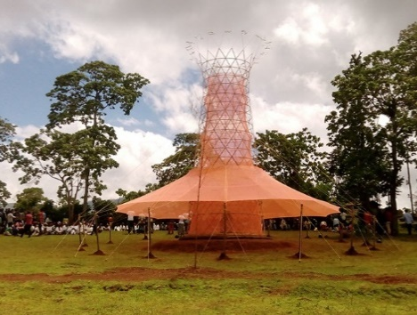
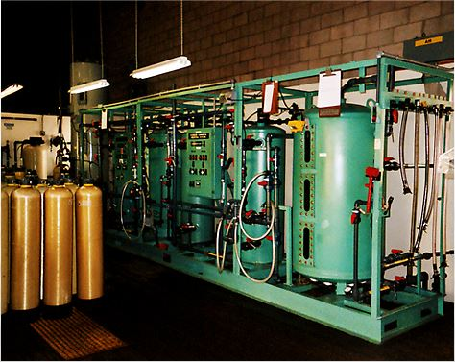
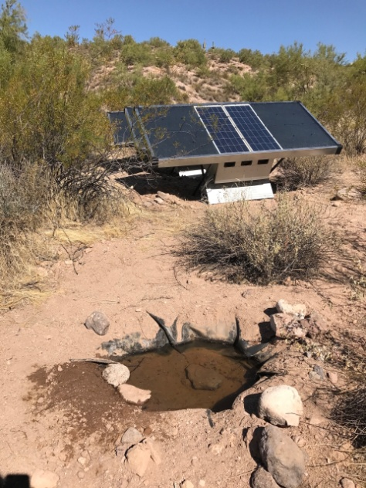
АНАЛОГИ И КОНКУРЕНТЫ ТЕХНОЛОГИИ:
Конденсация принудительная
с использованием энергии солнца
Конденсация естественная
Конденсация принудительная
Малая производительность по пресной воде за счёт незначительного содержания влаги в естественном атмосферном воздухе;
Необходимость отчуждения дорогостоящей территории суши для размещения конструкции.
Затраты внешней подводимой энергии в производственном процессе, получаемой, как правило, сжиганием невоспол-нимого углеводородного сырья.
Основной конкурент
Низкая производительность по пресной воде (2-5 л/сутки) из-за малого содержания влаги в естественном атмосферном воздухе.
Для справки: при температуре 20°С максимально возможное содержание влаги в воздухе
17 г/м³, а при 70°С уже 198,2 г/м³ . Следовательно производительность по воде известной технологии в несколько раз ниже инновационной, при прочих равных условиях.
8

Slide 9
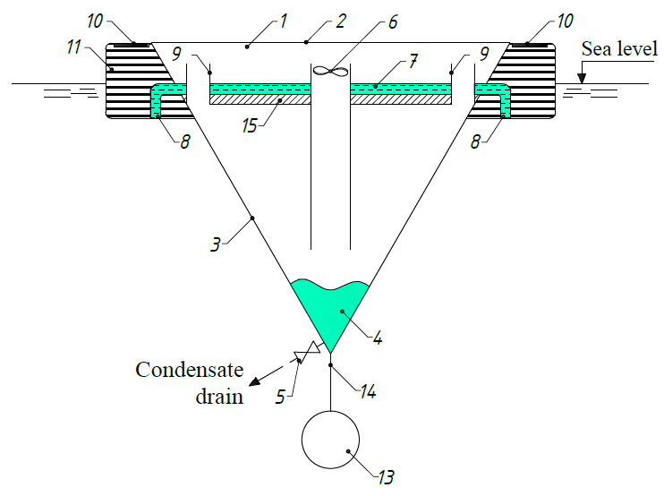
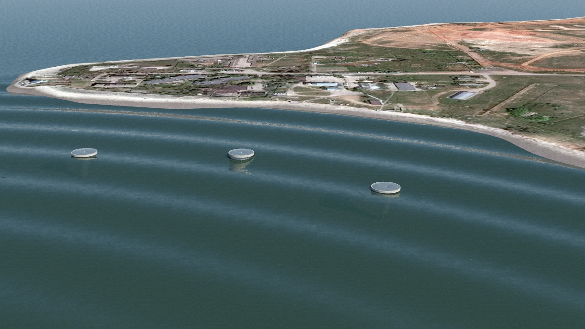
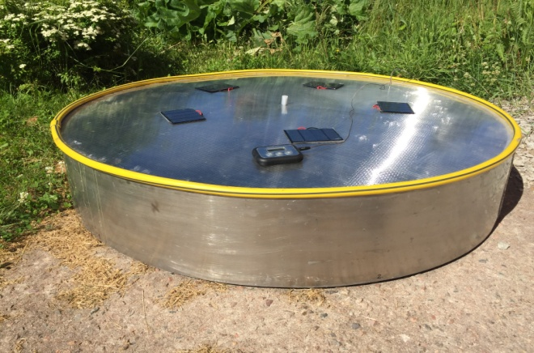
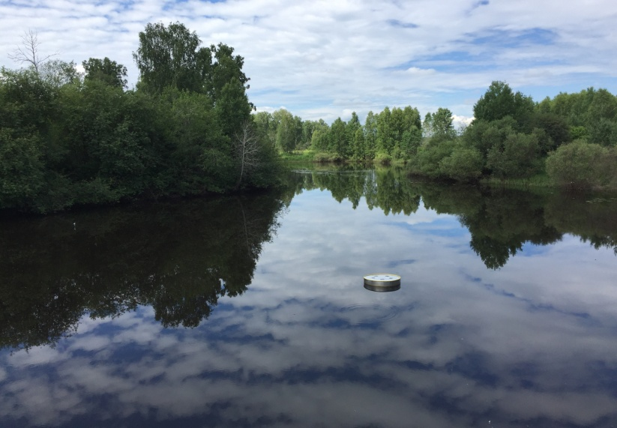
РЕШЕНИЕ ПРОБЛЕМЫ:
В конструкции предусмотрена система промывки для предотвращения осаждения солей внутри агрегата и система предотвращения обрастания ракушечником наружной поверхности агрегата.
Принципиальная схема модуля установки:
1 – теплоизолированная емкость для нагрева и испарения морской воды; 2 – светопроницаемая поверхность для сбора лучистой энергии солнца;
3 – конденсатор влаги, расположенный под уровнем моря; 4 – чистая пресная вода; 5 – отбор пресной воды; 6 – вентилятор для обеспечения циркуляции воздуха, насыщенного водяными парами, с приводом от энергии солнца; 7 – слой нагретой морской воды; 8 – отверстия, обеспечивающие подачу морской воды для испарения; 9 – патрубки для пропуска воздуха; 10 – солнечные фотоэлектрические батареи;
11 – поплавок, обеспечивающий положительную плавучесть установки; 13 – груз, обеспечивающий заданную плавучесть и устойчивость установки; 14 – трос для крепления груза; 15- теплоизоляция.
9

Slide 10
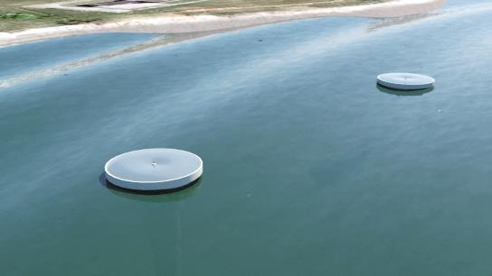
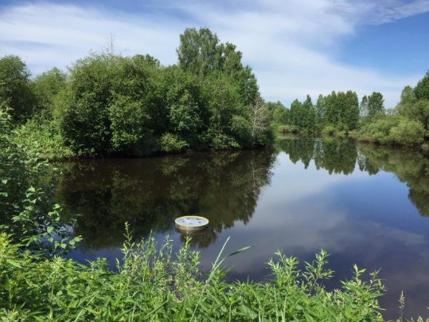
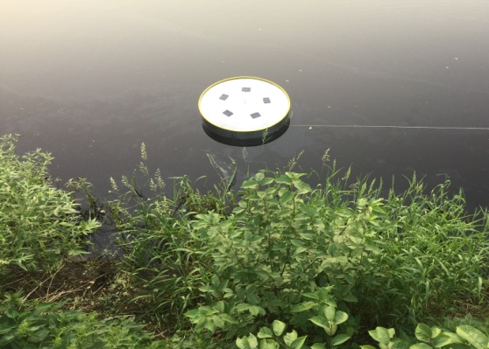
РЕШЕНИЕ ПРОБЛЕМЫ:
3D-визуализация
Испытания в водном объекте
Принудительное насыщение воздуха влагой в несколько раз увеличивает производительность технологии по пресной воде в сравнении с технологиями конденсации естественной влаги, содержащейся в атмосферном воздухе. Практическая производительность технологии по пресной воде одним агрегатом составляет 20 л/сутки, что в несколько раз выше, чем у основного конкурента.
Управление оптимальными параметрами работы агрегата, позволяющими получать максимальное количество чистой пресной воды при различных внешних условиях, осуществляется с мобильного телефона при помощи установленных на агрегатах GSM модулей.
Массовый расход конденсата (кривая - М30), кг/час и мощность требуемой инсоляции (кривая – N30), кВт/м² в зависимости от температуры T₂ нагретого воздуха (⁰С), при температуре окружающей морской воды T₁ = 30⁰С и объемном расходе циркулирующей паровоздушной смеси 2 л/с, приведенном к 1 м² площади инсоляции.
10

Slide 11

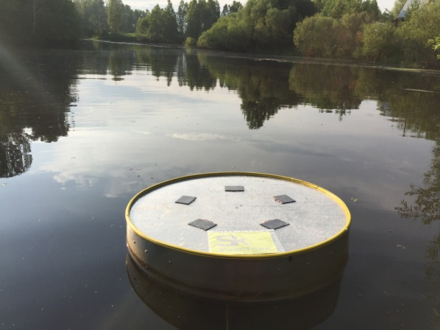
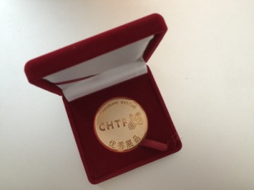
ГОТОВНОСТЬ ПРОЕКТА:
Проведена частичная патентная защита изобретений, продолжается разработка и патентование новых технических решений.
Патент РФ № 2631469 «Способ получения воды из воздуха»
Патент РФ № 2650564 «Способ получения воды из воздуха»
Патент РФ № 2660273 «Способ получения воды из воздуха»
Патент РФ № 2618315 «Способ получения воды из воздуха» - входит в список «Топ-100» изобретений России в 2017 г.
Экспериментально проверено одно из технических решений для принудительного насыщения воздуха влагой с использованием возобновляемой энергии солнца, с последующей конденсацией влаги и отбором пресной воды.
Элементы технологии экспонировалась на международной специализированной выставке «CHTF-2017» в Китае. Получена медаль выставки «EXCELLENT EXHIBIT»
11

Slide 12






ОБЛАСТИ ВОЗМОЖНОГО ПРИМЕНЕНИЯ ТЕХНОЛОГИИ:
Мировой объём производства питьевой воды в 2015 году оценивался в 330 млрд. литров или 170 млрд. USD. Ожидается, что к 2024 году производство воды питьевого качества в мире вырастет до 310 млрд. USD.
Источник: http://xn--80aplem.xn--p1ai/repository/analytics/318/document.pdf
Рыночная ниша, занимаемая технологией: снабжение населения и объектов береговой инфраструктуры дефицитной пресной водой с минимальной себестоимостью её производства.
Автомобильная
промышленность
Медицинская
промышленность
Пищевая
промышленность
бутилированная
питьевая вода
войсковые
подразделения
пресная вода
для буровых
платформ
12

Slide 13
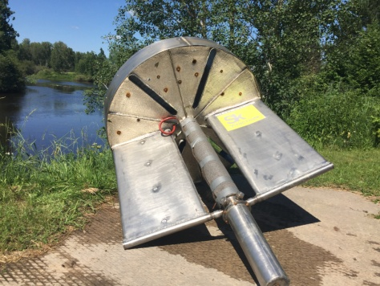
ПРОДАВАЕМЫЙ ПРОДУКТ И РЫНКИ СБЫТА:
Высокотехнологичные агрегаты для производства чистой, пресной воды с использованием возобновляемой энергии солнца:
Плавающие на поверхности акватории моря или пресного загрязненного водоема агрегаты с практической производительностью 20 литров пресной воды в сутки каждый.
Установки для регенерации отработанной пресной воды с практической производительностью 20 литров чистой воды в сутки каждая.
ОСНОВНЫЕ РЫНКИ СБЫТА:
1) РФ (Крым, Дальний Восток), Казахстан, Азербайджан.
2) страны Ближнего Востока (ОАЭ, Оман и др.);
3) страны Азии (Китай, Индия, Вьетнам, Таиланд и др.);
4) Западное побережье США и страны Латинской Америки.
Автомобильная
промышленность
Медицинская
промышленность
Пищевая
промышленность
бутилированная
питьевая вода
войсковые
подразделения
пресная вода
для буровых
платформ
13

Slide 14
Бизнес-модель (B2B; B2C):
Цена агрегатов основного конкурента 2 500$ США за единицу
Источник: https://amp.businessinsider.com/zero-mass-solar-panels-water-from-air-launch-us-2017-12
Цена реализации предлагаемого агрегата 2 000$ США за единицу, при производительности по чистой пресной воде, в среднем, в 2 раза выше, чем у конкурента, при прочих равных условиях.
При соизмеримой цене реализации агрегатов-конкурентов и предложенных установок, последние имеют существенные преимущества по производительности. Для суточного обеспечения одного человека пресной водой (из расчёта 20 л/сутки) потребуется два созданных нами инновационных агрегата. Если принять для оценочного расчёта потребности в пресной воде всего 10 000 человек, проживающих, например, в странах Персидского Залива, то сумма реализации устройств в этих странах в количестве 20 000 единиц по цене 2 000$ США за каждое, принесёт не менее 40 млн. долларов США.
Срок окупаемости агрегатов со всеми накладными расходами и эксплуатационными затратами при цене продажи чистой, пресной воды 0,14 долларов USD за литр не превышает 4 лет.
Целевая аудитория:
компании-дистрибьюторы аппаратов для получения чистой пресной воды питьевого качества.
2) организации и учреждения – конечные пользователи продукции:
- прибрежные отели;
- офисные учреждения;
- производственные предприятия прибрежной зоны;
- население.
14

Slide 15
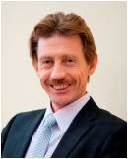
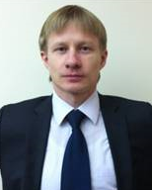
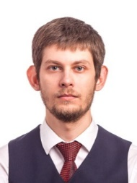
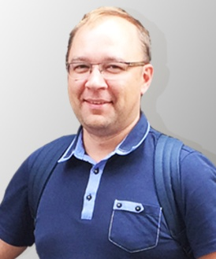
ОСНОВНЫЕ ЧЛЕНЫ НАУЧНОГО КОЛЛЕКТИВА:
Миронов Виктор Владимирович – автор идеи и руководитель проекта. Заслуженный изобретатель РФ. Доктор технических наук, профессор, эксперт в области гидромеханики жидкости и газа. Имеет второе высшее экономическое образование. Автор более 150 научных публикаций и более 60 патентов РФ. Имеет международные заявки на изобретения и опыт внедрения собственных изобретений.
Миронов Дмитрий Викторович – разработка новых технических решений, взаимодействие с потенциальными отечественными и зарубежными партнерами. Кандидат технических наук, доцент, дополнительное к высшему – РАНХиГС (по программе МБА).
Иванюшин Юрий Андреевич – выполнение рабочей и технической документации проекта. Кандидат технических наук. Прошел повышение квалификации в сферах: «Инновационный менеджмент. Коммерциализация научных разработок», «Публикация научного исследования в высокоимпактных англоязычных журналах»
Жернаков Евгений Александрович (аспирант) – конструкторское сопровождение проекта и авторский надзор над исполнением. Работает в сфере проектирования и строительства инженерных систем водоснабжения.
15

Slide 16
Благодарю за внимание!
Миронов Виктор Владимирович
Тел.: +7-922-480-94-44
E-mail: mironovvv@tyuiu.ru
ПЕРВЫЙ ВУЗ
КОРПОРАЦИЙ
www.tyuiu.ru

